Slide 1
Пространства имен
Обзор пространств имен
Определение пространств имен
Определение подпространств имен
Описание нескольких пространств имен в одном файле
Использование пространства имён: основы
Пространства имен и динамические особенности языка
Ключевое слово namespace и константа __NAMESPACE__
Использование пространств имен: импорт/создание псевдонима имени
Глобальное пространство
Использование пространств имен: переход к глобальной функции/константе
Правила разрешения имен

Slide 2
Обзор пространств имен
Что такое пространства имен? В широком смысле - это один из способов инкапсуляции элементов.
В PHP пространства имен используются для решения двух проблем, с которыми сталкиваются авторы библиотек и приложений при создании повторно используемых элементов кода, таких как классы и функции:
Конфликт имен между вашим кодом и внутренними классами/функциями/константами PHP или сторонними
Возможность создавать псевдонимы (или сокращения) для Ну_Очень_Длинных_Имен, чтобы облегчить первую проблему и улучшить читаемость исходного кода
Пространства имен PHP предоставляют возможность группировать логически связанные классы, интерфейсы, функции и константы

Slide 3
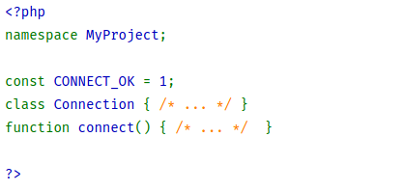
Определение пространств имен
Пространства имен объявляются с помощью зарезервированного слова namespace
Файл, содержащий пространство имен, должен содержать его объявление в начале перед любым другим кодом
Только выражение declare может находиться перед объявлением пространства
Одно и то же пространство имен можно определять в нескольких файлах

Slide 4
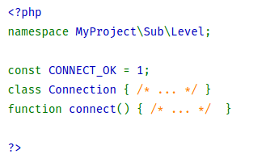
Определение подпространств имен
Так же как файлы и каталоги, пространства имен PHP позволяют создавать иерархию имен. Таким образом, имя пространства может быть определено с подуровнями:

Slide 5
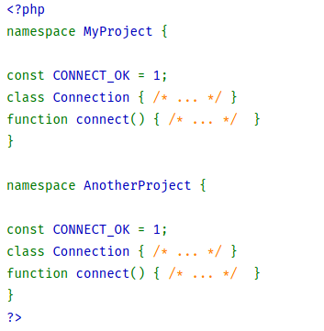
Описание нескольких пространств имен в одном файле
Несколько пространств имен также можно описать в одном файле с помощью двух допустимых синтаксических конструкций
Настоятельно не рекомендуется при программировании комбинировать несколько пространств имен в один файл
Для объединения кода в глобальном пространстве имен с кодом в других пространствах имен, используется только синтаксис со скобками

Slide 6
Ключевое слово namespace и константа __NAMESPACE__
PHP поддерживает два способа к абстрактно доступным элементам в текущем пространстве имен таким:
магическая константа __NAMESPACE__
ключевое слово namespace
Значение константы __NAMESPACE__ - это строка, которая содержит имя текущего пространства имен. В глобальном пространстве, вне пространства имен, она содержит пустую строку
Ключевое слово namespace может быть использовано для явного запроса элемента из текущего пространства имен или из подпространства. Это эквивалент оператора self для классов в пространстве имен

Slide 7
Правила разрешения имен
Неполное имя – Это идентификатор без разделителя пространств имен, например, Foo
Полное имя – Это идентификатор с разделителем пространств имен, например, Foo\Bar
Абсолютное имя – Это идентификатор с разделителем пространств имен, который начинается с разделителя пространств имен, например, \Foo\Bar. Пространство имен \Foo также является абсолютным именем
Относительное имя – Это идентификатор, начинающийся с namespace, такой как namespace\Foo\Bar.

Slide 8
Функциональное программирование

Slide 9
Функциональное программирование
Функциональное программирование это стиль программирования, который опирается на вычисление выражений, а не на выполнение команд. Выражения формируются посредством комбинирования функций.
Функциональный язык это язык, который поддерживает и поощряет программирование в функциональном стиле

Slide 10
Преимущества
В ряде случаев применение функциональных языков может увеличить продуктивность и качество работы программиста в разы. Это увеличение продуктивности, разумеется, зависит от сочетания задачи, языка, и программиста.
Программист вместо перечисления последовательности действий, необходимых для получения результата, просто описывает, что он хочет получить.
Программист сфокусирован на высокоуровневом «что требуется», а не на низкоуровневом «как делать»

Slide 11
Недостатки
Отсутствие присваиваний и замена их на порождение новых данных приводят к большим затратам памяти и вычислений при копировании
Сборщик мусора

Slide 12
Основные свойства
Краткость и простота. Программы на функциональных языках обычно намного короче и проще, чем те же самые программы на императивных языках
Функции - это значения. В функциональных языках функции могут быть переданы другим функциям в качестве аргумента или возвращены в качестве результата
Чистота кода. В чистом функциональном программировании оператор присваивания отсутствует, объекты нельзя изменять и уничтожать, можно только создавать новые путем декомпозиции и синтеза существующих.

Slide 13
Объектно-ориентированное программирование

Slide 14
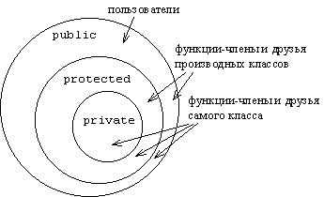
Объектно-ориентированное программирование
ООП — одна из парадигм программирования, которая рассматривает программу как множество «объектов», взаимодействующих между собой
Основу ООП составляют три основные концепции:
инкапсуляция
наследование
полиморфизм

Slide 15
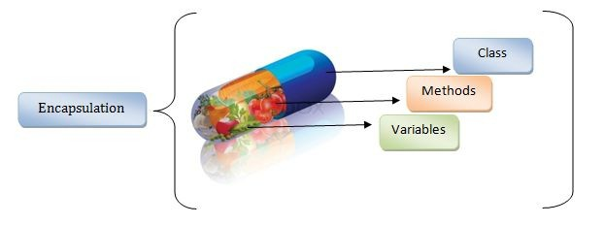
Инкапсуляция
Объектно–ориентированное программирование позволяет использовать парадигму черного ящика для сокрытия логики приложения.
Написав однажды какой-либо метод, нет смысла впоследствии вникать в его содержимое.
Другие программисты могут вообще не знать реализацию конкретного метода, но вполне уметь его использовать. Такой подход в объектно-ориентированном программировании называется инкапсуляция

Slide 16
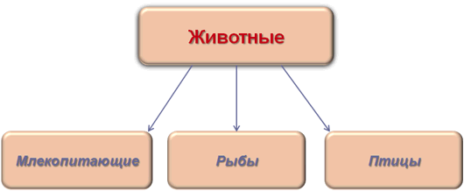
Наследование
Наследование — концепция объектно-ориентированного программирования, согласно которой абстрактный тип данных может наследовать данные и функциональность некоторого существующего типа, способствуя повторному использованию компонентов программного обеспечения

Slide 17
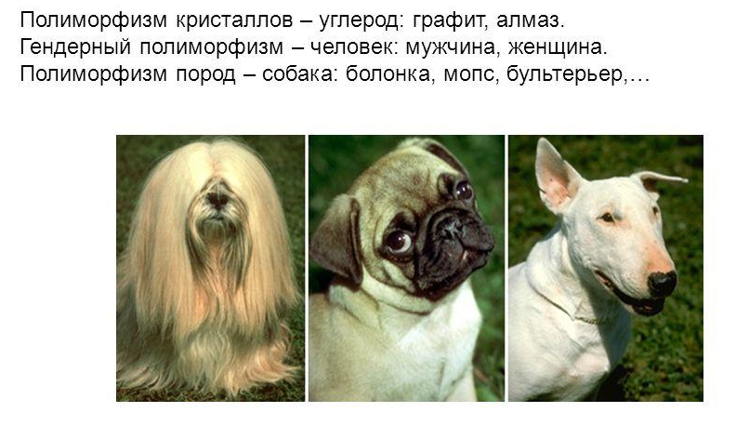
Полиморфизм
Полиморфизм — это способность объекта использовать методы производного класса, который не существует на момент создания базового.
Рассмотрим класс Человек. У класса Человек есть свойства фамилия, имя, отчество и метод обратиться по имени. К большинству людей в Украине принято обращаться по имени–отчеству. Однако к школьникам, обычно, обращаются по имени. Один и тот же метод для разных классов имеет разные реализации. Возможность похожих классов (например, наследников) иметь различную реализацию одного и того же метода называется полиморфизмом

Slide 18
Достоинства ООП программирования
Классы позволяют проводить конструирование из полезных компонентов, обладающих простыми инструментами, что дает возможность абстрагироваться от деталей реализации
Локализация кода и данных улучшает наглядность и удобство его сопровождения
Хорошо спроектированный код дает возможность повторно использовать его во многих приложениях
Использование ООП позволяет писать масштабируемые системы

Slide 19
Недостатки ООП программирования
Скорость работы программ, использующие ООП подход несколько ниже чем те, которые используют процедурный
Поскольку детали реализации классов обычно неизвестны, то программисту, если он хочет разобраться в том или ином классе, нужно опираться на документацию и на используемые имена
Проектирование классов – задача куда более сложная, чем их использование. Проектирование класса, как и проектирование языка, требует большого опыта. В разработке приходится учиться на своих же ошибках

Slide 20
Основы объектной модели
ООП программирование – мы обращаемся к элементам пространства задачи и их представлениям в пространстве решения как к «объектам»
Свойства ООП программирования
Все является объектом.
Программа – это группа объектов, указывающих друг другу что делать, посредством сообщений (например, вызов метода).
Каждый объект имеет собственную «память», состоящую из других объектов.
У каждого объекта есть тип (объект – это экземпляр класса).
Все объекты определенного типа могут получать одинаковые сообщения.

Slide 21
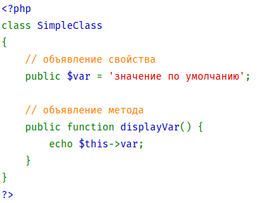
Сlass
Каждое определение класса начинается с ключевого слова class, затем следует имя класса, и далее пара фигурных скобок, которые заключают в себе определение свойств и методов этого класса.
Именем класса может быть любое слово, при условии, что оно не входит в список зарезервированных слов PHP
Класс может содержать:
собственные константы
переменные
функции

Slide 22
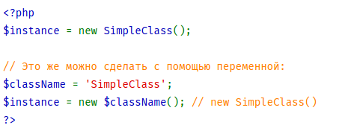
Создание класса
Для создания экземпляра класса используется директива new
Новый объект всегда будет создан, за исключением случаев, когда он содержит конструктор, в котором определен вызов исключения в случае ошибки
Если с директивой new используется строка (string), содержащая имя класса, то будет создан новый экземпляр этого класса
В контексте класса можно создать новый объект через new self
Если происходит присвоение уже существующего экземпляра класса новой переменной, то эта переменная будет указывать на этот же экземпляр класса.

Slide 23

Клонирование объектов
Копия объекта создается с использованием ключевого слова clone
При клонировании объекта, PHP 5 выполняет неполную копию всех свойств объекта. Любые свойства, являющиеся ссылками на другие переменные, останутся ссылками
В PHP 7.0 введена возможность обращения к свойствам/методам только что клонированного объекта

Slide 24
Домашнее задание
1) Написать класс Прямоугольник и квадрат — наследники Polygon. Определить метод подсчета площади. Проверить корректность его работы.
2)Разработать структуру данных (систему классов) предприятия

Slide 25
Спасибо за внимание!

